Slide 1
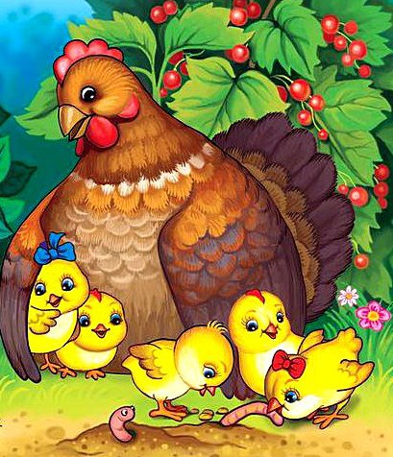
Аппликация тема: «ОЗОРНЫЕ ЦЫПЛЯТА» ( вторая младшая группа) воспитатель: Добренко С.П.
МБДОУ№29
г.Ростов на Дону.

Slide 2
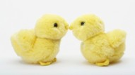
Цели: Формировать интерес к аппликации, умения предварительно выкладывать на листе бумаги готовые детали разной формы, величины, цвета, составляя изображение и наклеивать их.
Материалы и оборудования: игрушка-курица, иллюстрация с изображением цыпленка, детали для аппликации( большой и маленькие кружки желтого цвета, черный маленький кружок, красный маленький треугольник, две палочки) .

Slide 3
Содержание организационной деятельности:
Взрослый: (достает игрушку-курочку). К нам в гост и пришла Курочка – Рябушечка. Давай вспомним потешку про
Курочку – Рябушечку.
Курочка – Рябушечка, куда пошла?
На речку.
Курочка – Рябушечка, зачем пошла?
За водичкой.
Курочка – Рябушечка, зачем тебе водичка?
Цыпляток поить.
Курочка – Рябушечка, как цыплятки просят пить?
Пи-пи-пи-пи-пи-пи-пи!
Курочка: мои ребятки цыплятки ослушались меня- ушли одни играть и потерялись. Помогите вернуть моих деток.
Взрослый: Хорошо, мы поможем тебе: сделаем цыплят.
показывает детям иллюстрацию с изображением цыпленка.
Просит описать цыпленка:
(желтый, голова – маленький кружок, туловище – большой кружок, клюв – красный маленький треугольник, глаз – маленький черный кружок, ноги – две тонкие палочки).

Slide 4
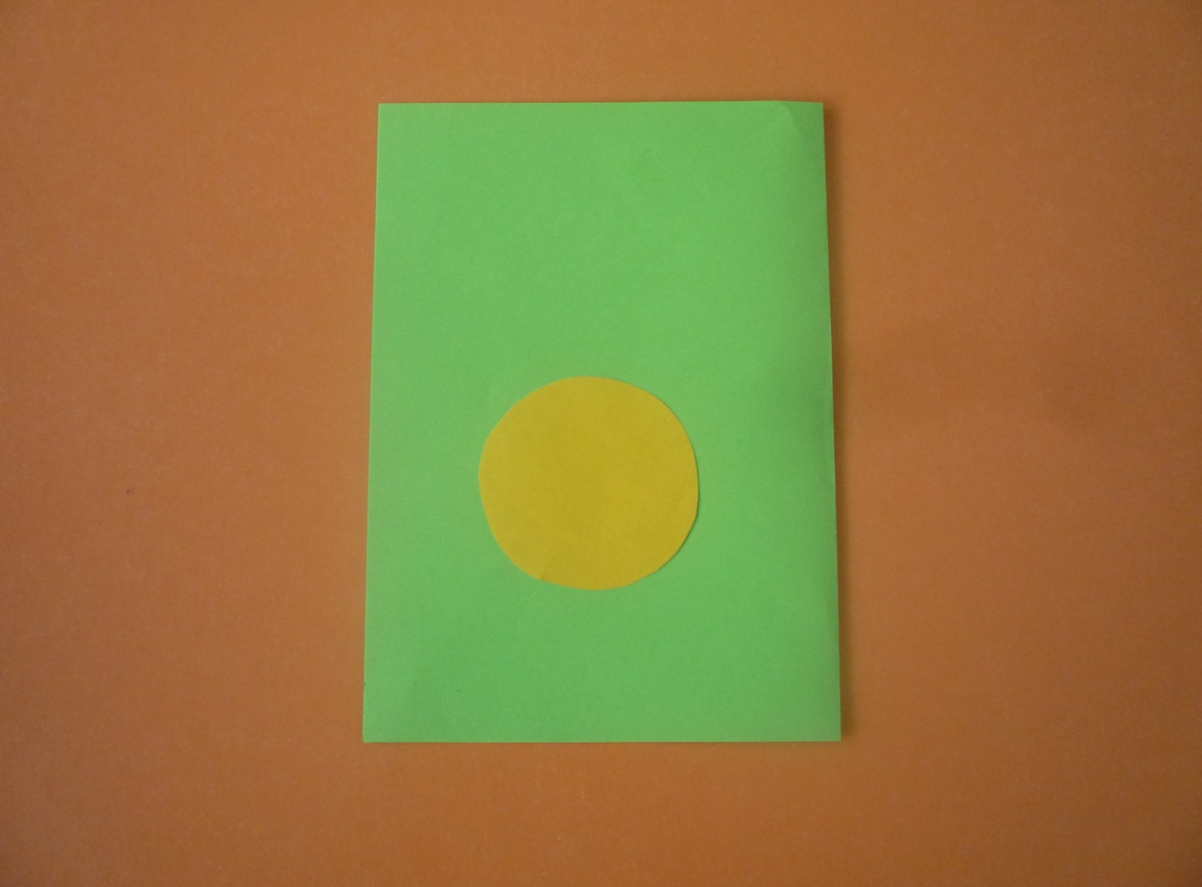
1 приклеиваем туловище – большой кружок

Slide 5
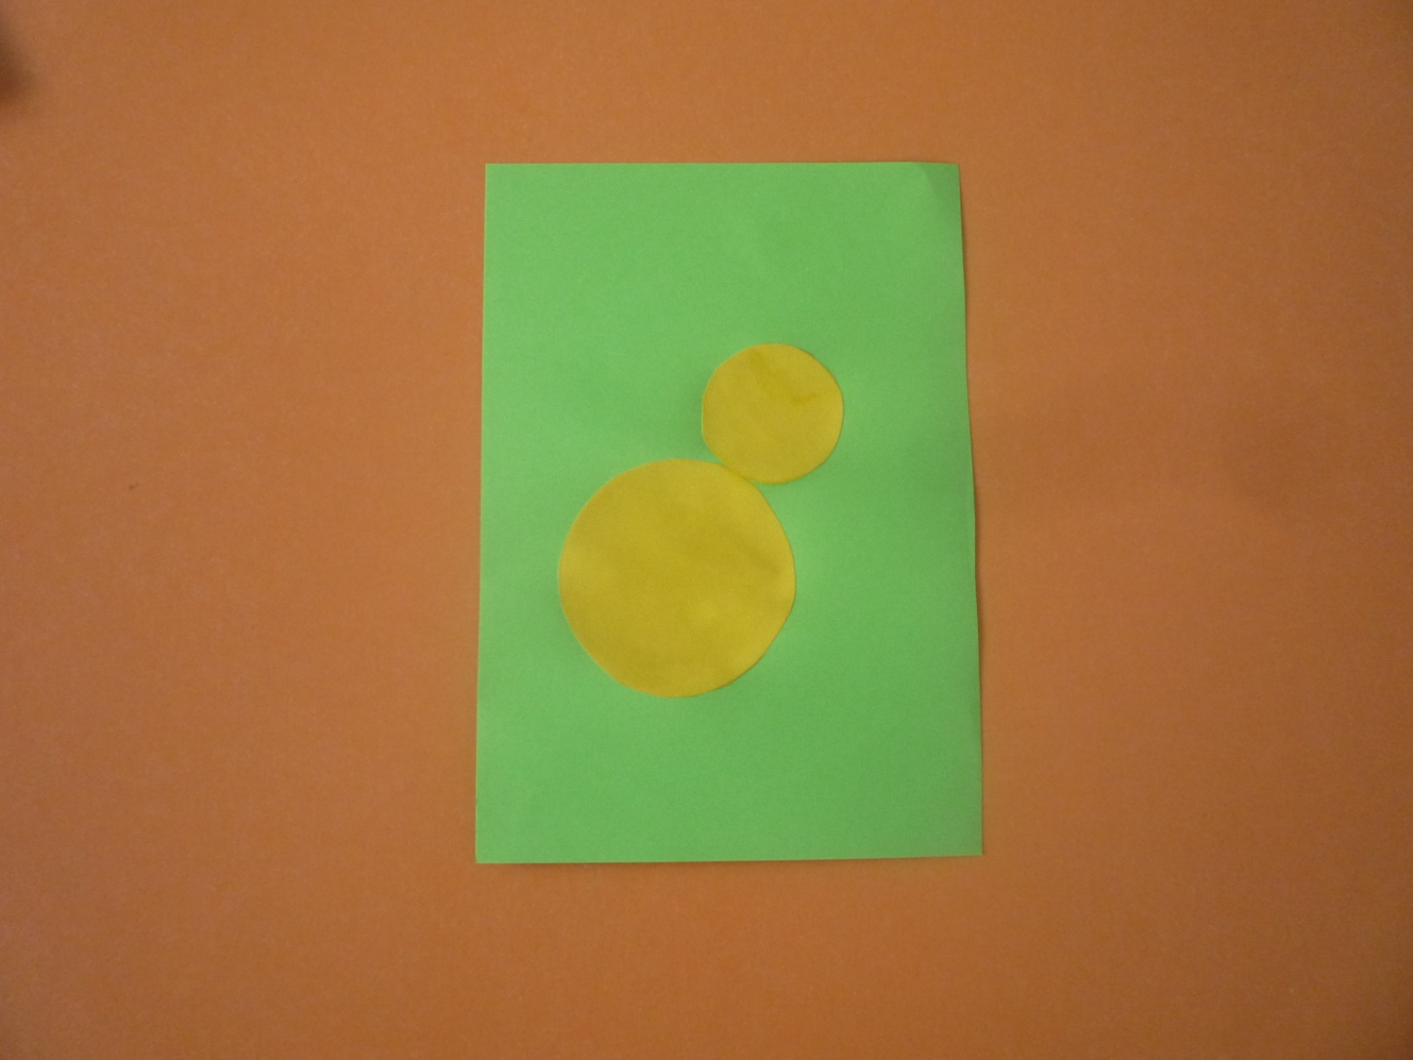
2 приклеиваем голову – маленький кружок.

Slide 6
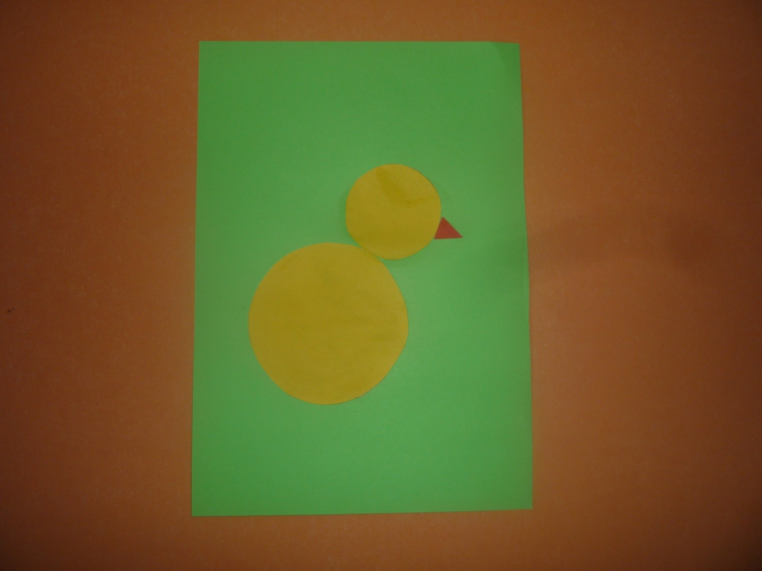
3 приклеиваем клюв – краснй треугольник.

Slide 7
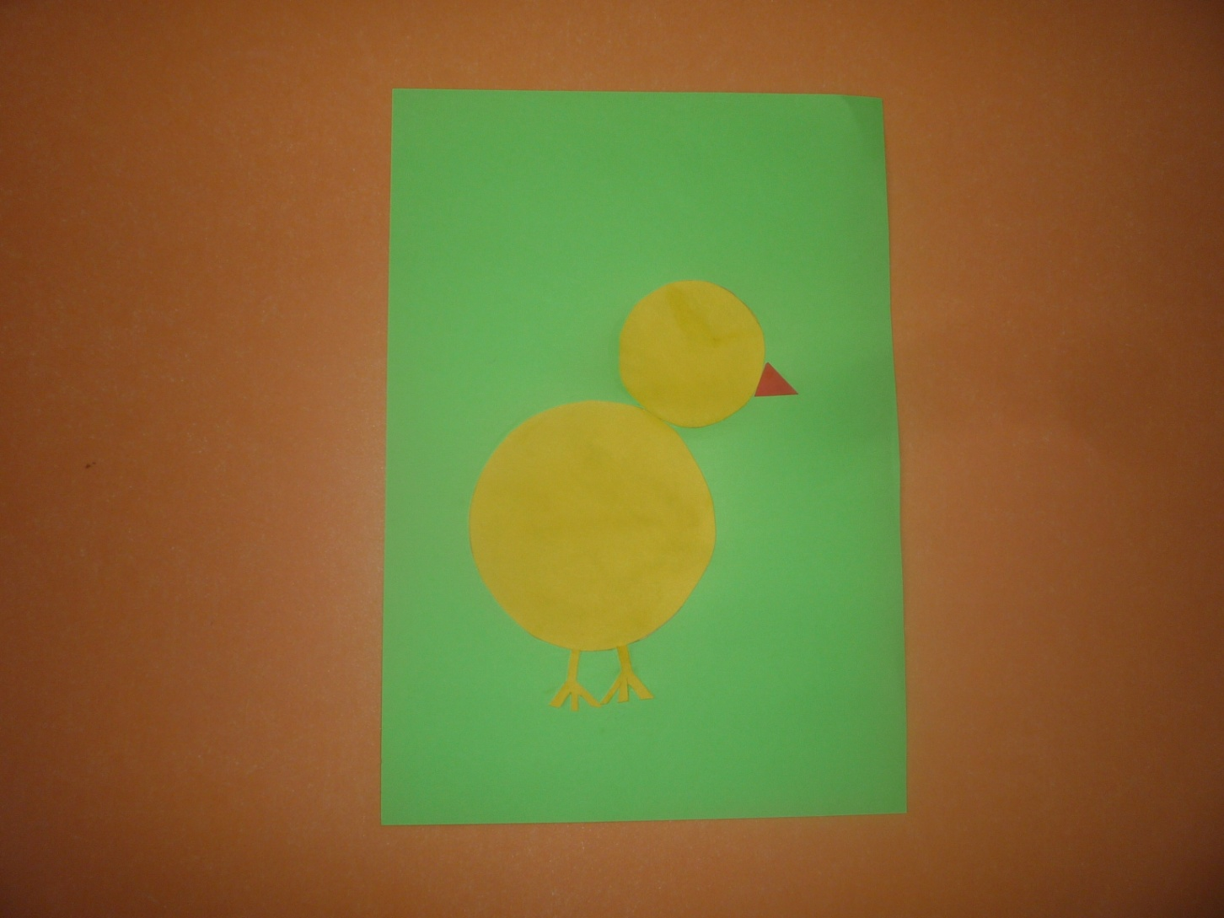
4 приклеиваем ноги – две тонкие палочки.

Slide 8
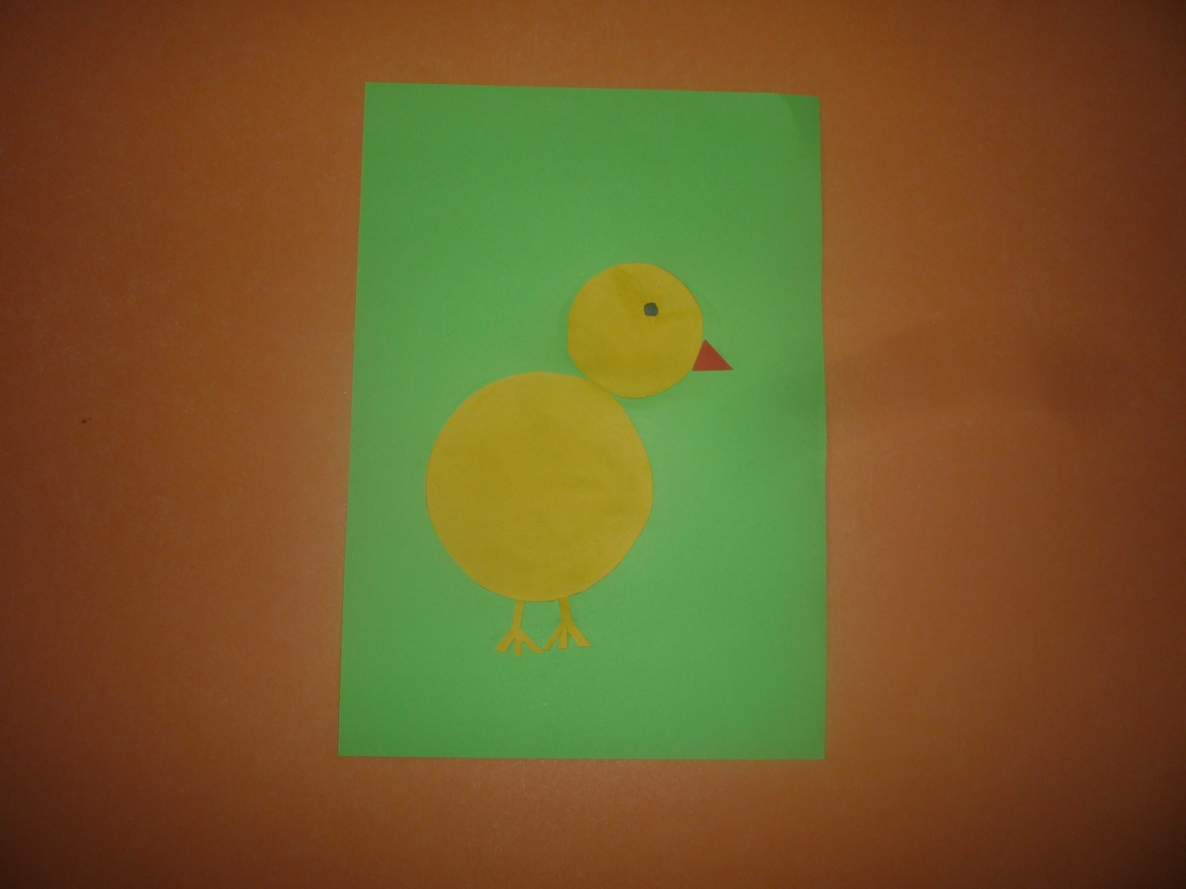
5 приклеиваем глаз – маленький черный глаз.

Slide 9
Курочка Рябушка : Молодцы, очень похожий цыпленок ! Спасибо!

Slide 10
Использованная литература:
1.Аппликация с детьми 3-4 лет – Д.Н.Колдина – М.2008,
2.Поделки из бумаги – Т.Корнева – СП 2002
СПАСИБО ЗА ВНИМАНИЕ!

